Slide 1
Что такое фотосинтез?
Измерение давления воздуха в активной фотосинтетической системе

Slide 2
Что такое фотосинтез?
Измерение давления воздуха в активной
фотосинтетической системе
^{Цель}
Цель данной работы - изучить изменение давления воздуха в закрытой системе, в которой происходит фотосинтез, выдвинуть гипотезу и проверить ее с помощью датчика воздушного давления Labdisc.

Slide 3
Что такое фотосинтез?
Измерение давления воздуха в активной
фотосинтетической системе
^{Введение и теория}
Цель введения - сконцентрировать внимание учащихся на теме занятия путем освежения приобретенных знаний и постановки вопросов, которые могут стимулировать исследовательскую деятельность. Затем подаются ключевые концепции теоретической базы, которые будут использоваться учащимися во время занятия.
^{Введение}
Всем живым организмам для выживания нужна энергия. Вот почему мы, люди, едим, получая необходимую энергию из того, что потребляем. Но не все живые организмы получают энергию одинаковым образом. Одни организмы поедают другие, чтобы получить энергию, а некоторые организмы умеют синтезировать химические соединения, чтобы жить. Так происходит в случае таких организмов, как растения, водоросли и некоторые типы бактерий. Они способны путем фотосинтеза синтезировать глюкозу - молекулу, играющую крайне важную роль в их процессе обмена веществ.

Slide 4
Что такое фотосинтез?
Измерение давления воздуха в активной
фотосинтетической системе
^{Введение и теория}
Какие элементы или факторы необходимы для удовлетворения наших энергетических потребностей?
Как называются процессы обмена веществ, которые растения выполняют, чтобы жить?
Проведите со своим классом эксперимент, который позволит ответить на следующий вопрос.
Как можно определить, что в организме действительно происходит фотосинтез?

Slide 5
Что такое фотосинтез?
Измерение давления воздуха в активной
фотосинтетической системе
^{Введение и теория}
^{Теория}
Фотосинтез - это процесс, который такие организмы, как растения, водоросли и некоторые фотосинтезирующие бактерии, применяют для получения питательных веществ. Упрощенно говоря, это процесс преобразования энергии солнечного света в химическую энергию.
Ниже представлена общая формула реакции, участвующей в этом процессе:
Предыдущее уравнение отражает набор химических реакций, в которых энергия света используется для расщепления шести молекул воды (H2O) на водород (H) и кислород (O2), которые высвобождаются в окружающую среду. Водород, который получается из молекулы воды, связывается с шестью молекулами CO2, образуя глюкозу (C6H12O6 ).

Slide 6
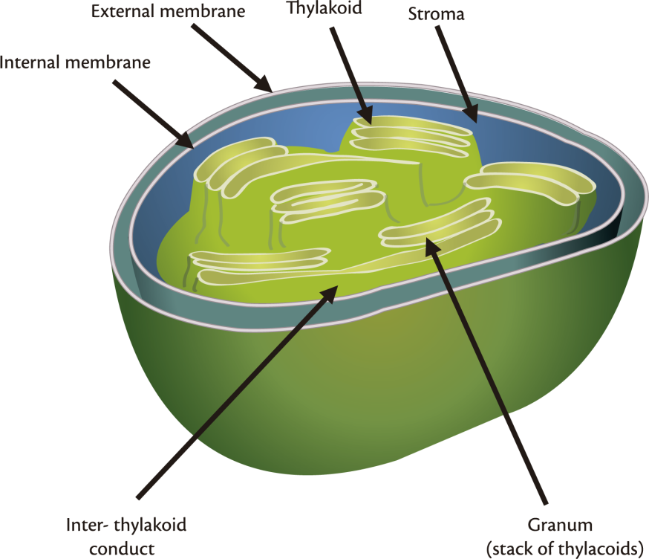
Что такое фотосинтез?
Измерение давления воздуха в активной
фотосинтетической системе
^{Введение и теория}
Фотосинтез происходит в клеточном органоиде, который специализируется на этом процессе, - хлоропласте. Хлоропласт имеет систему мембран, внешнюю и внутреннюю мембраны. В межмембранном пространстве находятся тилакоиды, похожие на удлиненные плоские мешочки. Эти мешочки накапливаются в гране. Имеется также строма - жидкость, заполняющая все пространство между тилакоидами.

Slide 7
Что такое фотосинтез?
Измерение давления воздуха в активной
фотосинтетической системе
^{Введение и теория}
Несмотря на существование разных цветов пигмента, только один из них играет важную роль в процессе фотосинтеза и является общим для всех фотосинтезирующих организмов. Этот особенный пигмент называется хлорофилл, он отвечает за зеленый цвет, который мы видим у большинства растений.
Световая реакция (зависящая от света фаза) происходит в тилакоидной мембране, где хлоропласт может хранить световую энергию, благодаря наличию хлорофилла. Вот почему свет крайне важен для этой реакции.
С другой стороны, в строме хлоропласта происходит темновая реакция (не зависящая от света фаза), конечным продуктом которой является глюкоза. Данная фаза происходит днем и ночью, но называется "темновой" реакцией, потому что не нуждается в свете.
Важно обратить внимание на цикл, который имеет место благодаря фотосинтезу. При дыхании, животные потребляют из окружающего воздуха кислород (O2) и выдыхают углекислый газ (CO2). В то же время, растения берут CO2 и взамен отдают O2. Затем этот кислород потребляют животные, и цикл повторяется.

Slide 8
Что такое фотосинтез?
Измерение давления воздуха в активной
фотосинтетической системе
^{Введение и теория}
Теперь учащихся приглашают выдвинуть гипотезу, которая должна быть проверена экспериментально.
Предположим, что вы поместили активное фотосинтезирующее растение в закрытую систему. Какое изменение давления внутри нее можно ожидать?

Slide 9
Что такое фотосинтез?
Измерение давления воздуха в активной
фотосинтетической системе
^{Описание работы}
Поместив фотосинтезирующий организм внутрь шприца, учащиеся измерят давление. Свои наблюдения они соотнесут с результатами, полученными в ходе эксперимента, а затем отобразят их на графике для анализа.

Slide 10
Что такое фотосинтез?
Измерение давления воздуха в активной
фотосинтетической системе
^{Ресурсы и материалы}
1
Labdisc
2
3 г водного растения elodea canadiens
3
Цилиндр и поршень шприца 60 мл
4
Силиконовая трубка воздушного давления из комплекта Labdisc
5
Бумажное полотенце
6
Вода
7
Лабораторный зажим для трубочек
8
Гайка
9
Лабораторный штатив
10
Лампа с колбой 100 Вт

Slide 11
Что такое фотосинтез?
Измерение давления воздуха в активной
фотосинтетической системе
^{Использование Labdisc}
^{a. Использование Labdisc}
Для выполнения измерений с помощью датчика воздушного давления Labdisc, необходимо сделать следующие настройки:
Включите Labdisc нажатием
Откройте ПО GlobiLab.
Для выполнения данной работы рекомендуется использовать беспроводное соединение. Если ваш компьютер не поддерживает Bluetooth, можно использовать подключение по USB. В "Руководстве по быстрому старту", поставляемом с Labdisc, можно посмотреть, как установить соединение Bluetooth и провести сопряжение устройства с компьютером.

Slide 12
Что такое фотосинтез?
Измерение давления воздуха в активной
фотосинтетической системе
^{Использование Labdisc}
При использовании связи Bluetooth, нажмите правую кнопку мыши на пиктограмме Bluetooth в нижнем правом углу экрана GlobiLab и выберите используемый Labdisc. Цвет пиктограммы изменится с серого на синий, что говорит о том, что Labdisc и компьютер теперь связаны через соединение Bluetooth .
Чтобы использовать подключение по USB, соедините Labdisc и компьютер кабелем USB, входящим в комплект Labdisc. Нажмите на пиктограмму USB в нижнем правом углу экрана программы. Она станет синей, что говорит о том, что Labdisc подключен к компьютеру через USB .

Slide 13
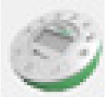
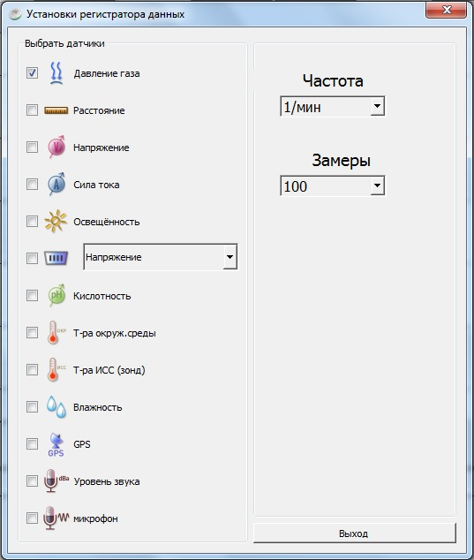
Что такое фотосинтез?
Измерение давления воздуха в активной
фотосинтетической системе
^{Использование Labdisc}
Нажмите кнопку , чтобы настроить Labdisc. В окне "Настройки регистратора" выберите датчик воздушного давления, частоту "1/мин" и количество замеров - 100.

Slide 14
Что такое фотосинтез?
Измерение давления воздуха в активной
фотосинтетической системе
^{Эксперимент}
Следующие шаги поясняют, как проводить эксперимент:
Выньте поршень из цилиндра шприца.
Заблокируйте отверстие шприца и поместите внутрь свежее растение elodea canadiens с 50 мл воды.
Снова вставьте поршень в цилиндр шприца и оставьте в шприце примерно 10 мл воздуха.
Соедините трубкой воздушного давления шприц и порт датчика воздушного давления Labdisc.

Slide 15
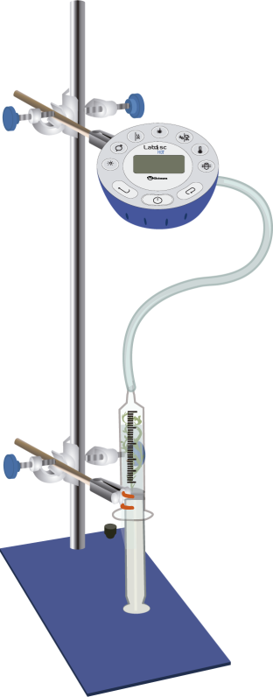
Что такое фотосинтез?
Измерение давления воздуха в активной
фотосинтетической системе
^{Эксперимент}
По завершении, расположите дисплей, как показано на рисунке, используя Labdisc, лабораторный зажим, гайку, лабораторный штатив и лампу. Убедитесь в герметичности соединения Labdisc и шприца.
УБЕДИТЕСЬ, ЧТО ВОДА ИЗ ШПРИЦА НЕ ПЕРЕТЕКАЕТ ЧЕРЕЗ ТРУБКУ В LABDISC!

Slide 16
Что такое фотосинтез?
Измерение давления воздуха в активной
фотосинтетической системе
^{Эксперимент}
Расположите экспериментальную установку на новом месте и включите лампу на расстоянии 5 см. Начните производить измерения в течение 24 минут, нажимая пиктограмму "РАБОТА" в программе GlobiLab.
Наблюдайте за растением и регистрируйте свои наблюдения.
Нажмите пиктограмму "СТОП" в программе GlobiLab, когда завершите измерения.

Slide 17
Что такое фотосинтез?
Измерение давления воздуха в активной
фотосинтетической системе
^{Результаты и анализ}
Следующие шаги поясняют, как анализировать результаты эксперимента:
Посмотрите на график на экране.
При необходимости, подстройте масштаб, чтобы наблюдать отображаемые измерения. Это можно сделать, зарегистрировав максимальное и минимальное значения с помощью кнопки , а затем нажав правую кнопку мыши на оси y и введя округленные мин. и макс. значения в диалоговом окне "Задать диапазон".
Нажмите , чтобы выбрать точки данных на графике и отобрать точки экстремума. Затем нарисуйте линейную регрессию, нажав .

Slide 18
Что такое фотосинтез?
Измерение давления воздуха в активной
фотосинтетической системе
^{Результаты и анализ}
Как эти результаты соотносятся с вашей начальной гипотезой?
Как менялось давление во время эксперимента?
Вычислите рост воздушного давления в минуту, используя маркеры. Какой была
скорость роста воздушного давления в этом эксперименте?

Slide 19
Что такое фотосинтез?
Измерение давления воздуха в активной
фотосинтетической системе
^{Результаты и анализ}
Повторите эксперимент в тех же условиях, но с удвоенным количеством elodea canadiens. Как увеличилась скорость роста воздушного давления в этом эксперименте по сравнению с предыдущим?
Какой эффект мы бы наблюдали, если бы увеличили интенсивность света прожектора, который использовали в данном эксперименте?
Как вы объясните изменение воздушного давления внутри системы?

Slide 20
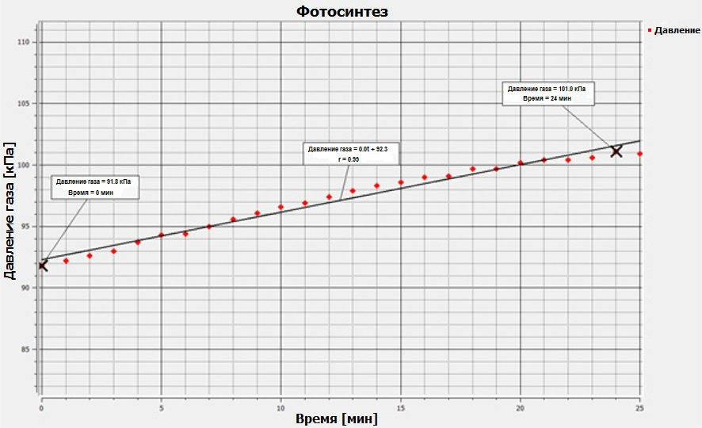
Что такое фотосинтез?
Измерение давления воздуха в активной
фотосинтетической системе
^{Результаты и анализ}
График ниже должен быть аналогичен графику, полученному учащимися.
Изменение воздушного давления во времени

Slide 21
Что такое фотосинтез?
Измерение давления воздуха в активной
фотосинтетической системе
^{Выводы}
Ниже приведены некоторые вопросы и ответы, которые должны быть
проработаны учащимися, чтобы они могли сделать свои выводы.
Как можно сделать вывод о том, что в системе действительно происходит фотосинтез?
Из теоретической части, учащиеся должны понять, что растение потребляет CO2 и высвобождает в окружающую среду кислород. Высвобождаемый кислород способствует повышению
воздушного давления внутри шприца.
Как можно понять, что газ является продуктом фотосинтеза?
Учащиеся должны указать, что наблюдали, как растение выпускало пузырьки, которые проходили через столб воды. Это говорит о том, что газ высвобождается в воздух системы, вызывая повышение давления внутри.
Что означают положительный и отрицательный знак электрического тока?
Учащиеся должны ответить, что газ, выпускаемый в этом процессе, является молекулярным кислородом. К этому выводу можно прийти, рассматривая общее уравнение фотосинтеза, приведенное в теоретической части.

Slide 22
Что такое фотосинтез?
Измерение давления воздуха в активной
фотосинтетической системе
^{Выводы}
Какие свойства системы меняются при увеличении количества
молекул кислорода внутри? Как?
Учащиеся должны заметить, что, при увеличении количества кислорода внутри системы, увеличивающем количество молекул в данном объеме, воздушное давление будет расти, что и было зафиксировано датчиком.
Как с помощью этого эксперимента можно доказать, что выпускаемый газ - именно кислород, а не другой газ?
Учащиеся должны понять, что, основываясь на информации, приведенной в
теоретической части, и на своем прошлом опыте, мы не можем доказать
(посредством данного эксперимента), что вырабатываемый растением газ является именно кислородом.
Такой же эксперимент с использованием модели Labdisc BioChem, измеряющей DO2 (растворенный кислород), может напрямую измерить кислород, выработанный elodea canadiens и растворенный в воде.

Slide 23
Что такое фотосинтез?
Измерение давления воздуха в активной
фотосинтетической системе
^{Выводы}
Учащиеся должны прийти к следующим выводам:
Фотосинтез - это процесс, происходящий в фотосинтезирующих организмах (водоросли, растения и некоторые бактерии), имеющих специальные органоиды, предназначенные для данной функции. Данный органоид - это хлоропласт, которому, в свою очередь, для осуществления фотосинтеза нужен специальный пигмент - хлорофилл. Активные фотосинтезирующие организмы используют углекислый газ, чтобы, в результате ряда химических реакций с использованием света, вырабатывать глюкозу. В результате, они высвобождают в окружающую среду кислород.
В данном уроке мы исследовали водное растение внутри закрытой системы в процессе фотосинтеза. Во время этого процесса мы наблюдали рост внутреннего давления, потому что растение вырабатывало кислород как продукт фотосинтеза. С другой стороны, хотя мы можем сделать теоретический вывод о том, что данный газ является кислородом, у нас нет способа доказать, что это - не другой газ.

Slide 24
Что такое фотосинтез?
Измерение давления воздуха в активной
фотосинтетической системе
^{Дальнейшее применение}
Цель данного раздела - чтобы учащиеся могли экстраполировать полученные на данном уроке знания путем применения их в различных контекстах и ситуациях. Кроме того, он предназначен, чтобы учащиеся проявили интерес и представили возможные объяснения явлений, которые наблюдают в ходе эксперимента.
Дальнейшие вопросы:
Как вы думаете, почему мы в этом эксперименте использовали elodea canadiens?
Учащиеся должны распознать или исследовать некоторые характеристики этого водного растения как хорошей модели для изучения; это могут быть высокая интенсивность фотосинтеза, потребность в специальном уходе при выращивании и хранении и т. д..

Slide 25
Что такое фотосинтез?
Измерение давления воздуха в активной
фотосинтетической системе
^{Дальнейшее применение}
Какой метод, помимо определения наличия кислорода, можно использовать для выявления фотосинтеза?
Учащиеся должны подумать об альтернативных методах изучения фотосинтеза. Например, определение наличия других химических соединений, участвующих в реакции с глюкозой. Другой пример - измерение расхода реагентов, таких как двуокись углерода.
В ходе данного занятия процесс фотосинтеза изучался путем измерения воздушного давления в закрытой системе с помощью датчика воздушного давления. Однако этот датчик не способен различать разные виды газов, поэтому мы сделали вывод о том, что это - кислород, опираясь на теорию. Как доказать, что данный газ является кислородом? Поясните.
Учащиеся должны предложить и пояснить стратегии доказательства того, что повышение воздушного давления внутри системы вызвано именно кислородом. Например, они могут предложить поднести пламя к воздуху в системе и измерить размер пламени. Увеличение размера пламени будет свидетельствовать о том, что воздух богат кислородом, потому что для процесса горения нужен кислород.

Slide 26
Что такое фотосинтез?
Измерение давления воздуха в активной
фотосинтетической системе
^{Дальнейшее применение}
В соответствии с информацией из теоретической части, как вы думаете, деревья и растения с листьями не зеленого цвета имеют также зеленый пигмент или только пигменты, соответствующие цвету их листвы?
Учащиеся должны вспомнить, что единственным пигментом, присутствующим во всех фотосинтезирующих организмах, является хлорофилл (зеленый пигмент), потому что он необходим для процесса фотосинтеза. Поэтому все растения должны иметь хлорофилл. И если мы видим другой цвет, то это связано с наличием других пигментов, маскирующих зеленый цвет хлорофилла.
Как вы думаете, что бы произошло, если бы все растения вымерли? Поясните.
Учащиеся должны понять, что в случае вымирания всех растений осталось бы очень мало организмов, способных осуществлять фотосинтез (только некоторые бактерии и водоросли). Это привело бы к серьезному уменьшению количества кислорода в воздухе, что в свою очередь создало бы проблемы для всех аэробных организмов (организмов, которые дышат кислородом). Кроме того, учащиеся могут заметить, что автотрофные организмы являются основой всех пищевых цепочек, потому что они синтезируют свою пищу, забирая молекулы из воздуха. Если бы растения (автотрофные организмы) вымерли, многие организмы на Земле также вымерли бы.

